Slide 2
Estrategias de Estudio
Estudiar en la universidad
Docente responsable:
Lic. Victoria Rojas

Slide 3
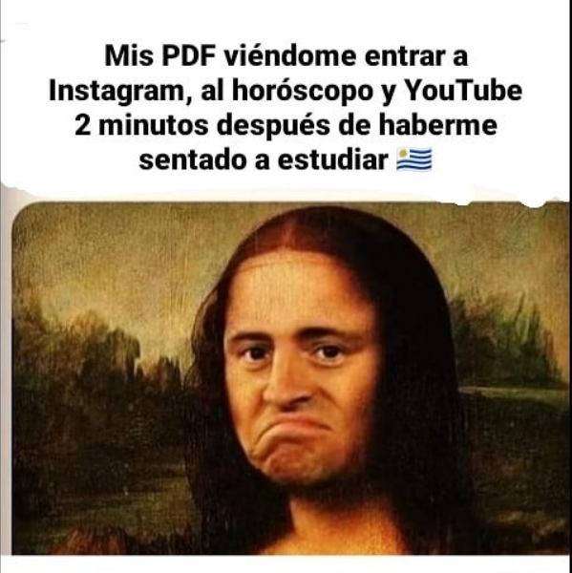
¿A quien de ustedes le pasa?

Slide 4
¿Confirman?

Slide 5
¿Quién dice yo?

Slide 6
¿A alguien le sucede?

Slide 7
¿Quién se siente identificado?

Slide 8
¿A quién le pasa o le pasó?

Slide 9
El lector universitario no se nace, se hace
En la universidad, dejamos de ser “lectores a secas” y pasamos a ser lectores académicos.
¿Qué quiere decir eso?
Dos cambios fundamentales:
Complejidad y cantidad de textos.
Nuevo posicionamiento: lectores críticos.
Proceso gradual

Slide 10
Estudiar en la universidad
El lector universitario se enfrenta a los textos de estudio con una planificación (más o menos explícita) que toma en cuenta el tiempo del que dispone para las lecturas, la cantidad de las mismas, el espacio físico del que dispone para leer, el grado de motivación, los objetivos de la lectura y el nivel de dificultad de la tarea.
Otro aspecto que el lector universitario debe desarrollar a lo largo de su trayectoria es la capacidad metacognitiva de monitorear la comprensión de lo que lee. Esto implica ser capaz de hacer una autoevaluación sobre cómo se incorporan los nuevos conocimientos a los que ya tiene y qué estrategias puede poner en práctica cuando no entiende el contenido del texto.

Slide 11
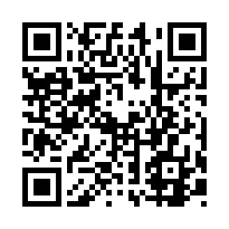
Amulectores

Slide 12
Aspectos relevantes para la lectura
Motivación | Planificación | Comprensión lectora
tiempo
espacio físico
objetivos de lectura
evaluación del nivel de dificultad de la tarea

Slide 13
Motivación

Slide 14
Al principio, puede parecer que lo que leemos no está en relación directa con nuestra futura profesión. Sin embargo, debemos entender que la formación universitaria es un proceso de largo aliento y que es importante recordar nuestra motivación y lo que nos llevó a elegir estudiar esta carrera. La universidad no sólo enseña contenidos disciplinares, también nos forma como personas. Además, en la Udelar los estudiantes se forman en la integralidad de las funciones universitarias: enseñanza, extensión e investigación.
Piques:
Juntarse para estudiar y hacer lecturas compartidas, es fundamental para intercambiar con otros y encontrar respuestas a nuestras preguntas.
Discutir, argumentar, explicar o que nos expliquen lo que no se entiende es esencial para sentirnos acompañados e integrarnos a la comunidad universitaria.
Leer en un lugar que te guste, leer en voz alta, que la computadora te lea el pdf, hacerte un mate o un café y plantearte objetivos de lectura diarios para estar al día con todas las materias te dará un propósito y evitará que te sientas frustrado a la hora de las evaluaciones.

Slide 15
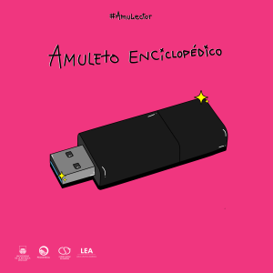
Planificación de tiempo y espacio

Slide 16
Todos tenemos condiciones materiales y disponemos del tiempo de manera diferente. Todos aprendemos de distintas maneras. Ser consciente de esto te va a permitir planificar y organizarse mejor. ¿Cuál es la forma de estudiar que se ajusta más a tu forma de aprender? ¿Cómo te rinde mejor leer? ¿Cuánto tiempo podés dedicarle al estudio?
Piques:
Armá un cronograma con la cantidad de materias, las fechas de parciales y establece una rutina acorde a tus posibilidades. ¡No dejes todo para último momento!
Ordena los temas de cada materia: conocé la bibliografía del curso, así como las unidades y los textos obligatorios.
Lleva al día las lecturas de las clases y, en lo posible, hacé esquemas. Esto te permite evaluar cuáles son las lecturas fundamentales y detectar lo que no entendiste para poder arreglar este problema.
Establece relaciones entre los textos que leés, en función del orden en el que aparecen en la bibliografía y según lo que dicen los docentes en clase.
Evita las distracciones y dejá las redes sociales para los momentos de pausa.

Slide 17
Organización previa del material (planificación).
No dejar el estudio para el último momento.
Crear un plan de trabajo y seguirlo.
Gestión del tiempo.
Tener metas y objetivos.
Conocer la bibliografía del curso (empezar por la obligatoria).
Conocer las relaciones entre las unidades del curso.
Ordenar los archivos en carpetas (físicas o en la compu).
Ejemplo: un día de la semana para cada materia; el día antes de clase; etc.
¿Cómo han sido sus experiencias en este sentido?

Slide 18
Gestión del tiempo de estudio y lectura (durante el estudio).
La forma y el momento de estudiar varía según la persona.
Realizar una autoevaluación ayuda a encontrar la manera más adecuada.
Siempre mejor estudiar poco y concentrado que no estudiar.
Balancear el tiempo de lectura con pausas planificadas (los momentos de recreo son necesarios).
Alejar del lugar de estudio cosas que pueden provocar distracción.
¿Qué pueden compartir con sus colegas sobre eso?

Slide 19
Ampliar la comprensión mediante la búsqueda de información faltante para comprensión local y global.
Tener en cuenta el tema estudiado y predecir qué aspectos te informará.
Hacer una primera evaluación sobre cuánto conocés del tema.
Informarte a través de enciclopedia, libros, buscadores, youtube, diccionario (específicos para cada área del conocimiento).
Evaluar lo confiable que es la información de las fuentes.
Establecer redes que te permitan ampliar tus conocimientos y relacionarlos.
¿Pueden compartir cómo han encarado los contenidos en la facultad?

Slide 20
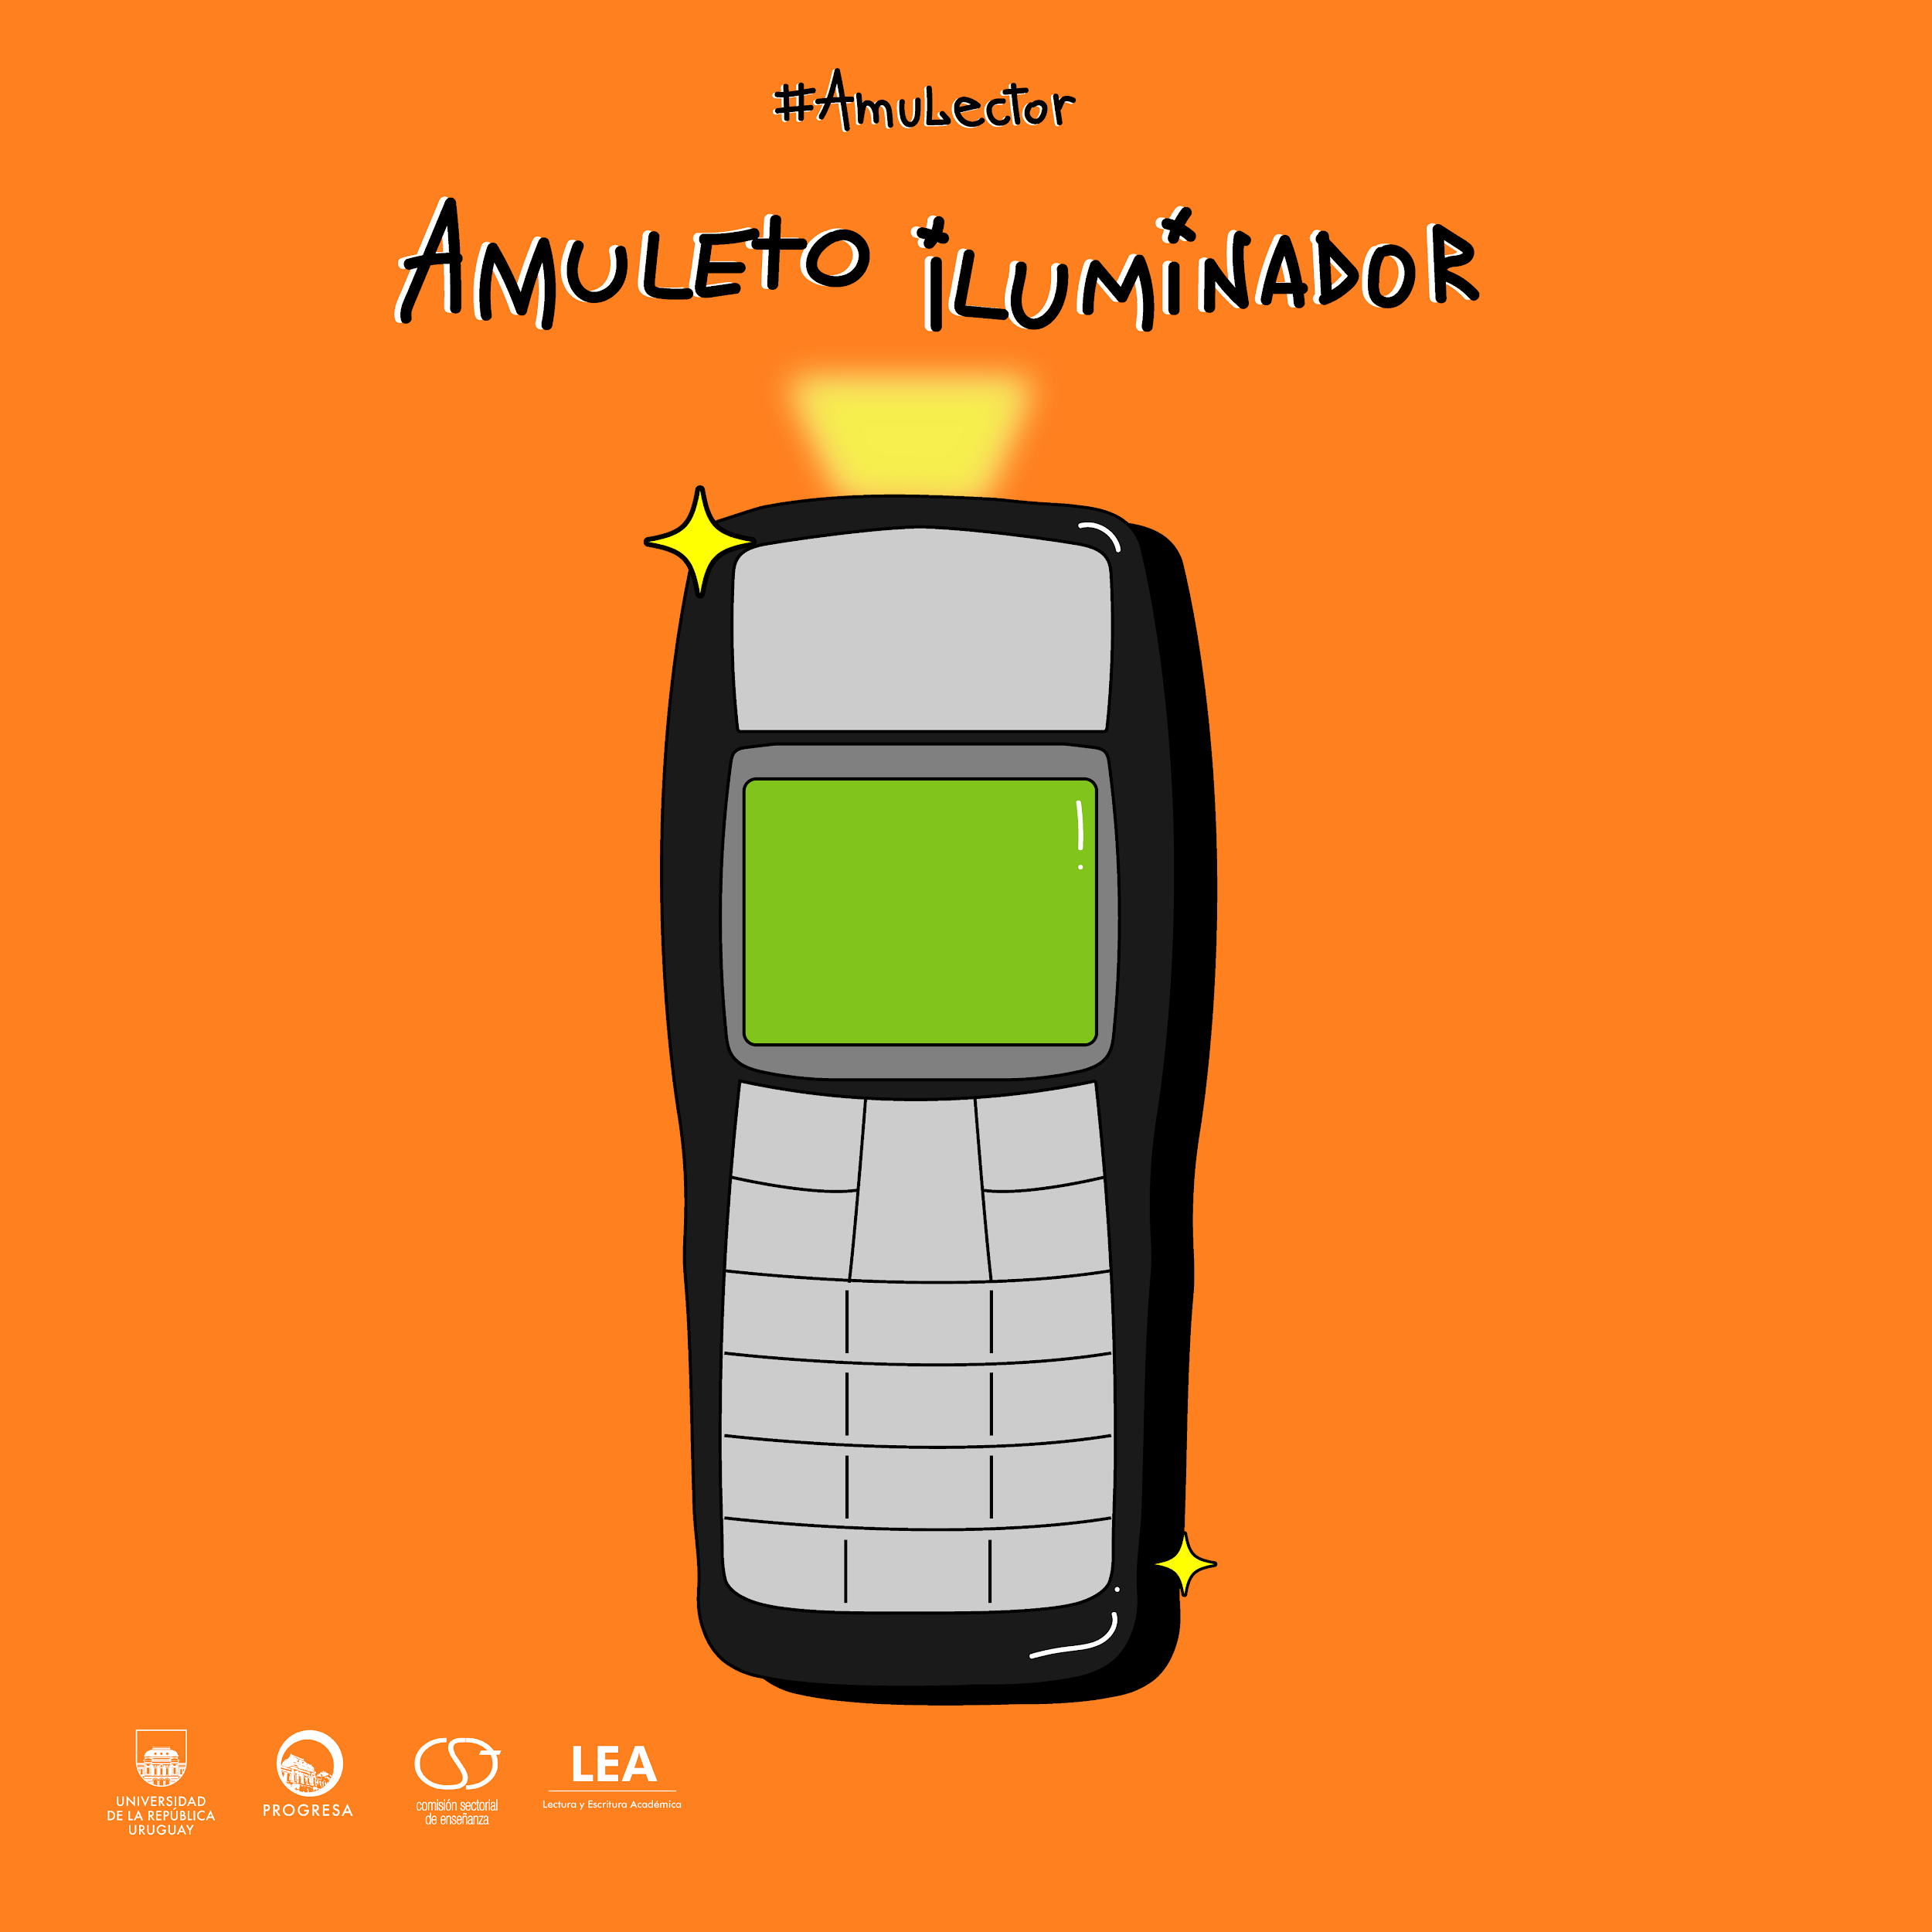
Planificación: objetivos de lectura

Slide 21
No se puede estudiar leyendo una sola vez los textos. Una vez que identificaste cuáles son los temas más difíciles, clasificaste los textos según sus temas y los relacionaste entre sí, podés armar un plan con prioridades de lectura. En la universidad leeremos los mismos textos en varias ocasiones. Por eso, es importante que te armes una biblioteca (en la compu, en un drive, en papel, etc.) para que puedas volver a los textos a consultar, revisar y confrontar conceptos.
Piques:
Hacer lecturas rápidas al principio. Fijarte en: los resúmenes iniciales (cuando haya), los títulos, las figuras, las tablas y las tipografías. En esta primera lectura ya podés evaluar la dificultad del tema y qué parte del texto es la más importante.
Crear títulos o intercalar esquemas en los textos que no tienen una estructura definida (para los textos largos y con pocas subdivisiones).
Anotar e intervenir el texto: hacer una síntesis al costado del tema de cada párrafo, subrayar, circular o usar símbolos.
Si tenés memoria visual, hacer esquemas te ayuda a retener la información. Los apuntes gráficos sirven para visualizar lo importante, apropiarte de los contenidos y establecer relaciones entre los textos.

Slide 22
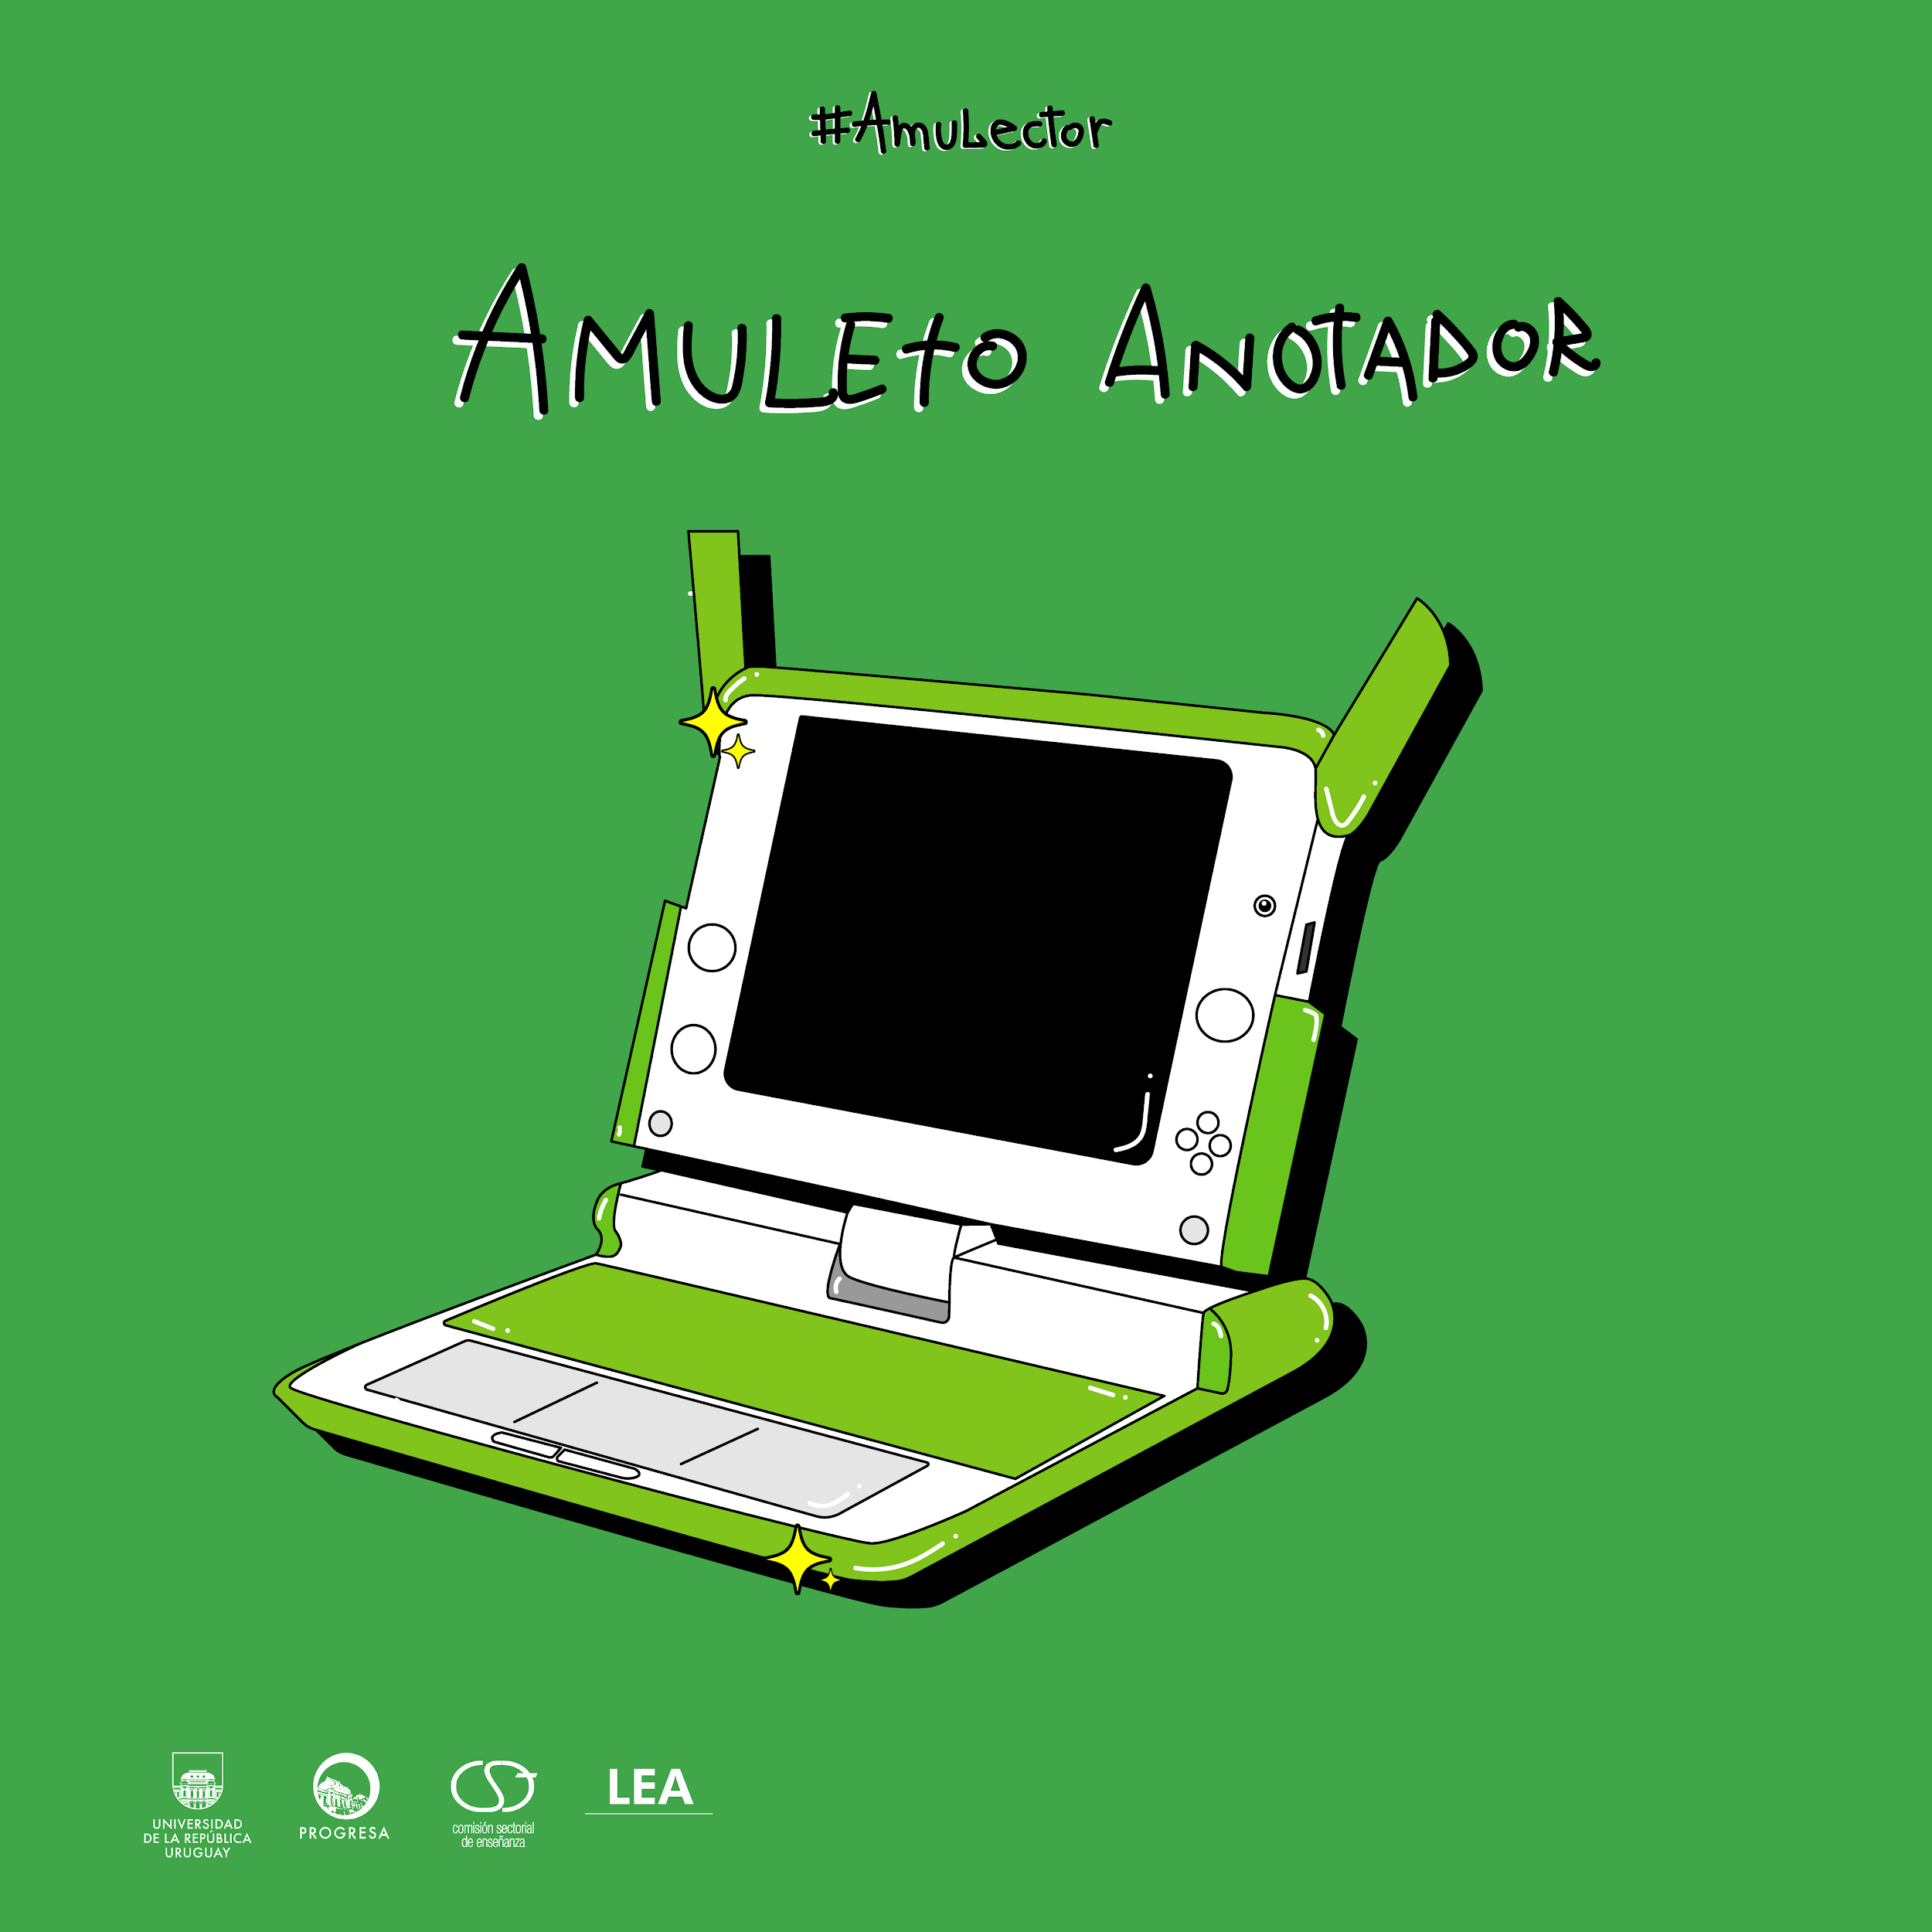
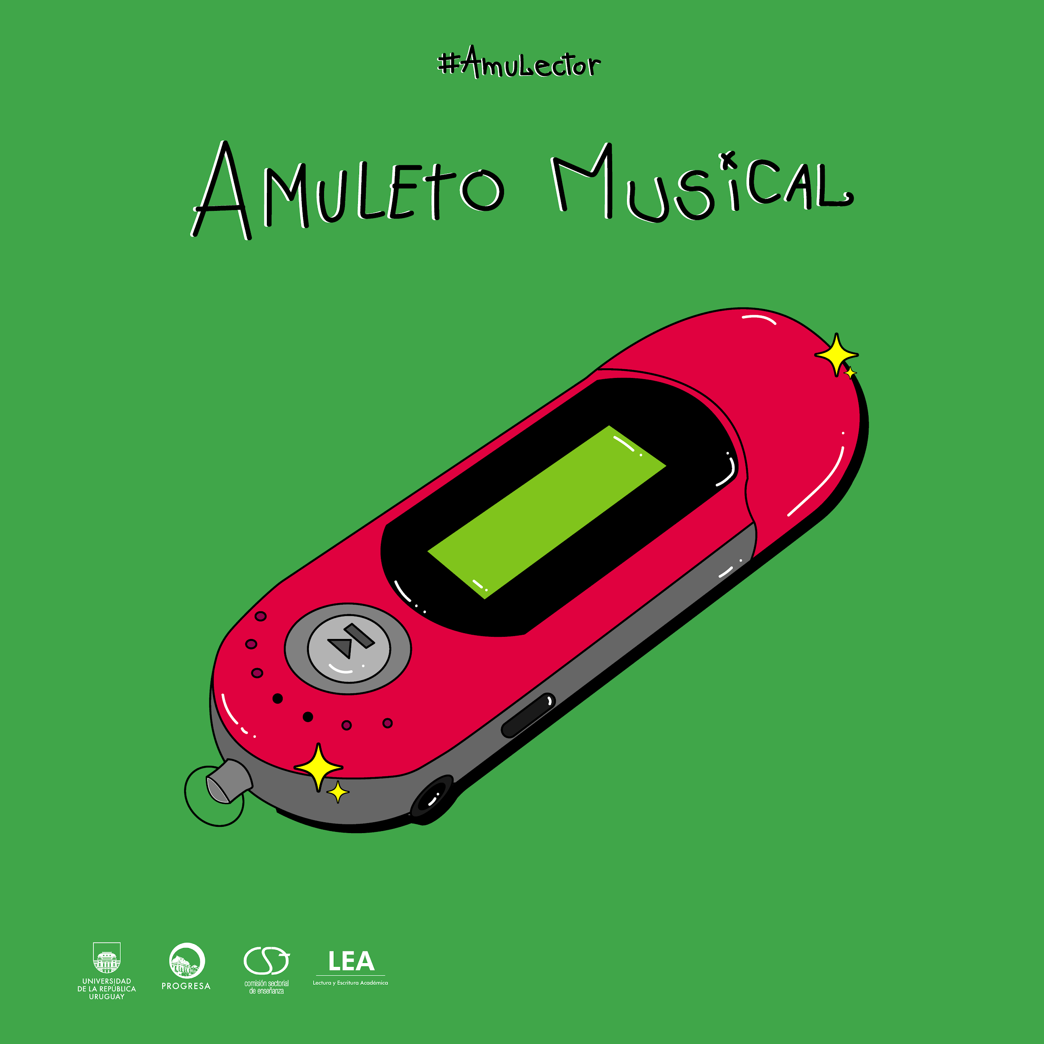
Comprensión Lectora: desafíos

Slide 23
Leer en la universidad implica poner en juego muchas habilidades. En cada nueva lectura, el lector universitario aprende a monitorear su comprensión a través de preguntas: ¿estoy entendiendo? ¿en qué momento dejé de entender? ¿cuál es la dificultad del texto que me impide entender y cómo puedo solucionarlo? Cuando un lector no entiende el texto (algo que, sin duda, va a suceder), es importante que pueda recurrir a diversas estrategias para solucionar el problema.
Piques:
Adaptar el ritmo lector a la complejidad del texto: leer más rápido las partes fáciles o de temas que ya manejás, bajar la velocidad, o parar cuando no entiendas.
Armar estrategias para ampliar las redes de conocimiento sobre el tema. Para empezar preguntate y contestate ¿qué sabés del tema? Si la respuesta es “nada”: buscá información de diferentes fuentes para familiarizarte, videos en youtube, enciclopedias y/o diccionarios. Si la respuesta es “un poco”: ¿cómo se relaciona lo que leo con lo que ya sé?
Hacer tus propias síntesis, resúmenes y fichas de los textos de estudio. Escribir un texto donde se sinteticen los contenidos de los diversos temas es una de las herramientas más poderosas para aprender.

Slide 24
Progresa:
https://www.cse.udelar.edu.uy/progresa
https://youtu.be/1t95O8cWb4U
Seguinos en redes: progresaudelar
progresaudelar
progresa.ur

Slide 25
¡¡¡Muchas gracias!!!

